Slide 1
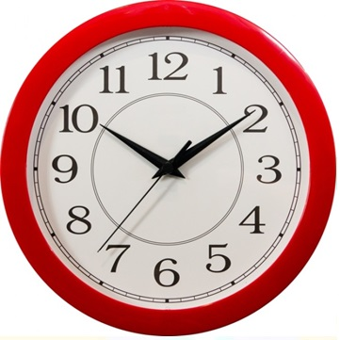
«Уроки времени»
Открытая научно-практическая конференция учащихся
«Мир – глазами детей»
Автор: Фиркин Вячеслав
МБОУ «СОШ №9»
ученик 1«А» класса
Научный руководитель:
Храмеева Ирина Сергеевна
Учитель начальных классов
МБОУ «СОШ №9»
г.Обнинск, 2022 год

Slide 2
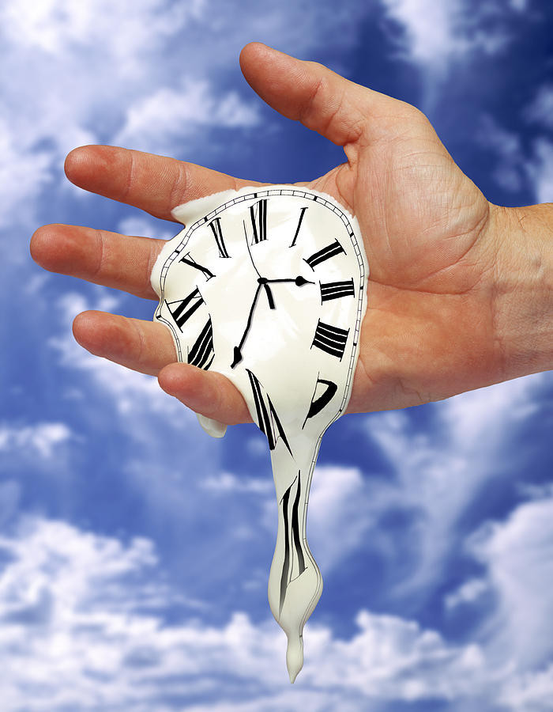
«Время — удивительное явление. Его так мало, когда опаздываешь и так много, когда ждешь».
Джон Локк

Slide 3
Введение
Что такое время? Философ Джон Локк однажды сказал: «Время — удивительное явление. Его так мало, когда опаздываешь и так много, когда ждешь». И это очень интересно и загадочно. Кто и когда решил, что сейчас – это вовремя, а потом- это уже поздно? А как научились считать время? Почему нельзя опаздывать? И почему сейчас на часах 9:32, а не 117:675? Кто так решил и зачем? И самое интересное почему, когда прилетев в другую страну за 10 000 км, вы все равно сможете определить время по местным часам.
Ведь, если задуматься, то тот, кто придумал считать время, внес огромный вклад в развитие будущего.
Я тоже хочу разобраться, как и зачем нужно определять время. Сложно ли это? И самое главное, если это сложно, то как это сделать легко?

Slide 4
Зачем нужно учить ребенка определять время?
Представьте, что вы совсем не можете ориентироваться во времени. Вы не знаете, когда вам нужно выходить на работу, когда возвращаться домой, когда наступит обед или же, во сколько ложиться спать и просыпаться.
Также и дети не понимают, как долго нужно ждать, чтобы мама забрала его из садика. Они могут капризничать, если вы говорите им подождать пять минут, ведь они не понимают – сколько это, может ждать придется целый день.
Если ребенок подрос до того возраста, когда его можно оставлять одного дома, мама говорит ему, что вернется через два часа, а без умения определять время по циферблату ребенок будет растерян, он не будет знать, насколько долго мамы не будет рядом.

Slide 5
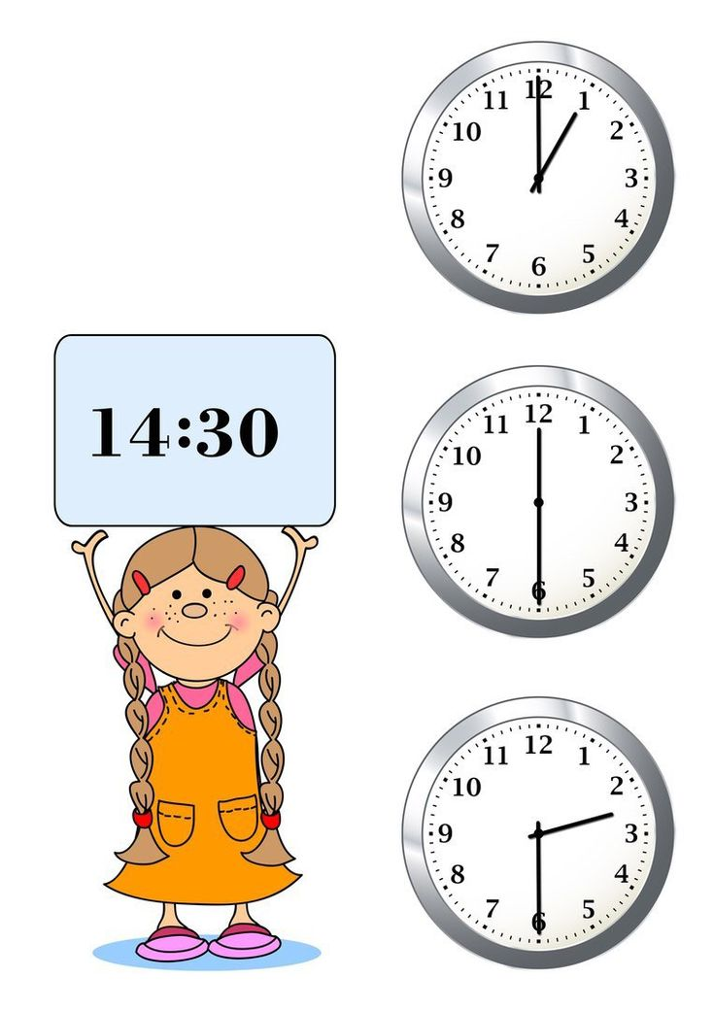
Цель
Научиться определять время по стрелочным часам в форме игры. Помогут в этом исследовании мне мои одноклассники. Мы будем вместе учиться. Я уверен, что это будет весело, интересно, а главное познавательно.

Slide 6
Задачи
Узнать какие виды часов существуют.
Узнать как в древности определяли время.
Узнать умеют ли дети определять время по часам. Провести тестирование.
Изготовить макет часов.
Играть каждый день в игру «Угадай во сколько будет звонок!».
Провести тестирование.
Сравнить результаты.
Сделать выводы.

Slide 7
Гипотеза
С маминой помощью я смогу изготовить модель стрелочных часов, по которым я смогу научить своих одноклассников определять время.

Slide 8
Методы
Сбор информации
Анкетирование
Эксперимент
Повторное анкетирование
Анализ
Объект исследования: дети
Предмет исследования: часы.

Slide 9
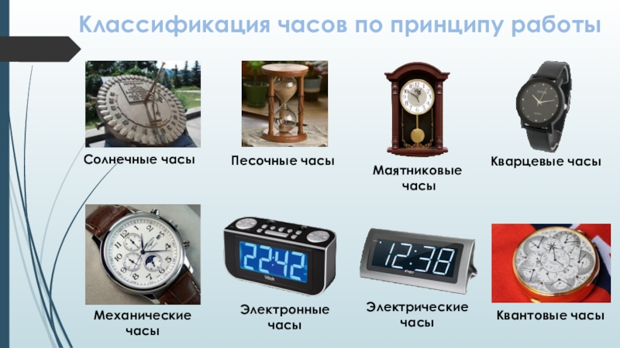
В первой части своего исследования я узнал:
Что в мире существует очень много видов часов. Одни работают на батарейках, другие от механического завода, а некоторые от электричества.

Slide 10
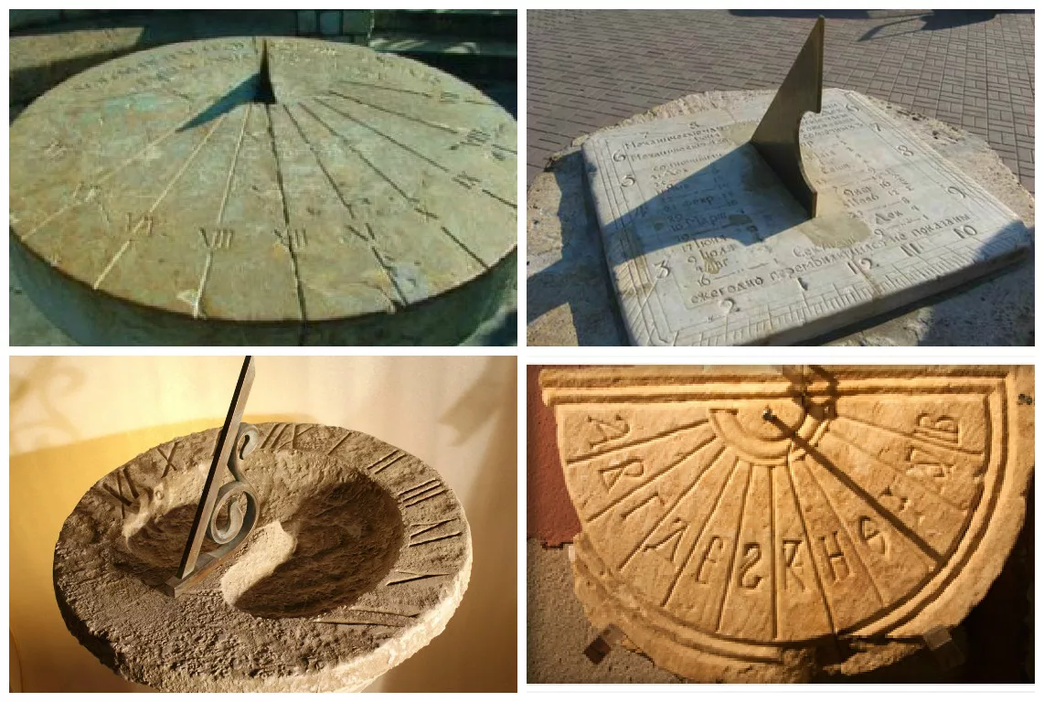
Как определяли время в древности.
В древности существовало много способов определять время.
Солнечные часы, которые представляли собой шест, отбрасывающий тень, и циферблат с отметками, по которому двигалась тень. Но эти часы были полностью зависимы от солнца.

Slide 11
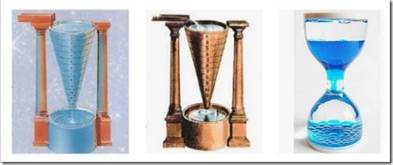
Водяные часы представляли собой сосуд цилиндрической формы, из которого стекала по каплям вода. Время определялось по количеству истекшей воды.

Slide 12
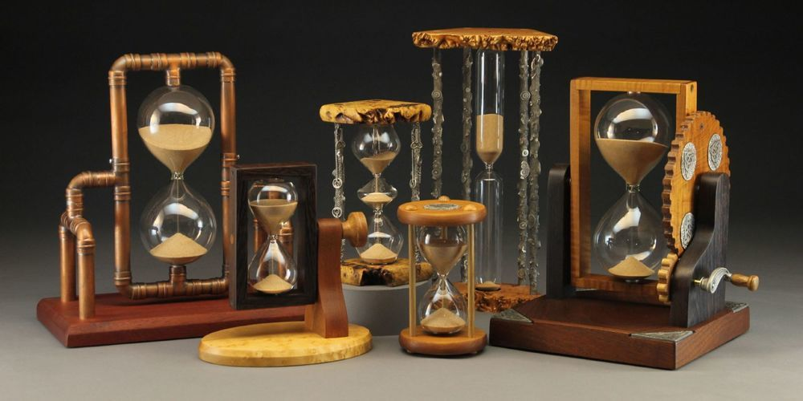
Песочные часы всем нам знакомы. Для точности часов большое значение имело качество песка и равномерность его сыпучести, он изготавливался специально.

Slide 13
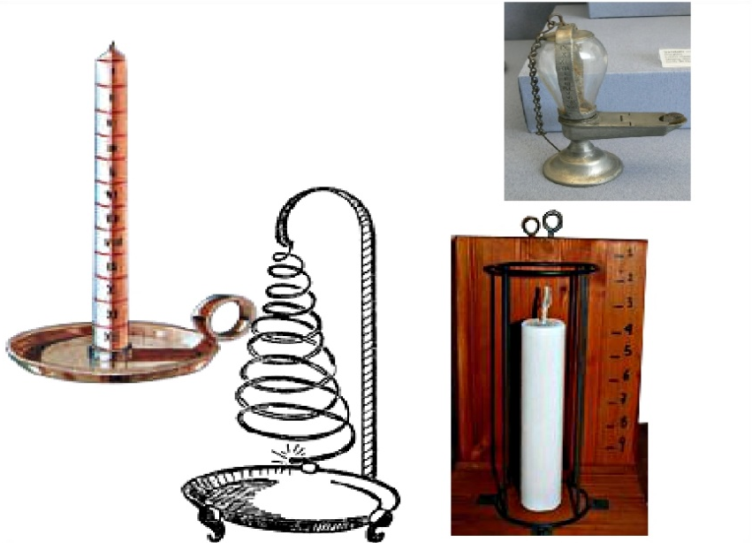
Время определяли также и с помощью огня. Огненные часы были в древности очень распространены, особенно в домах. Одни из них – это свечные часы, которые позволяли определять время по количеству сгоревшего воска.

Slide 14
Во второй части своего исследования
я провел тестирование одноклассников с помощью небольшого теста. Результаты были не очень хорошие.

Slide 16
Изготовление часов
С помощью заготовок из фанеры, красок, клея и кистей мы изготовили макет часов. В котором помимо часов указали еще и минуты, для удобства запоминания.

Slide 17
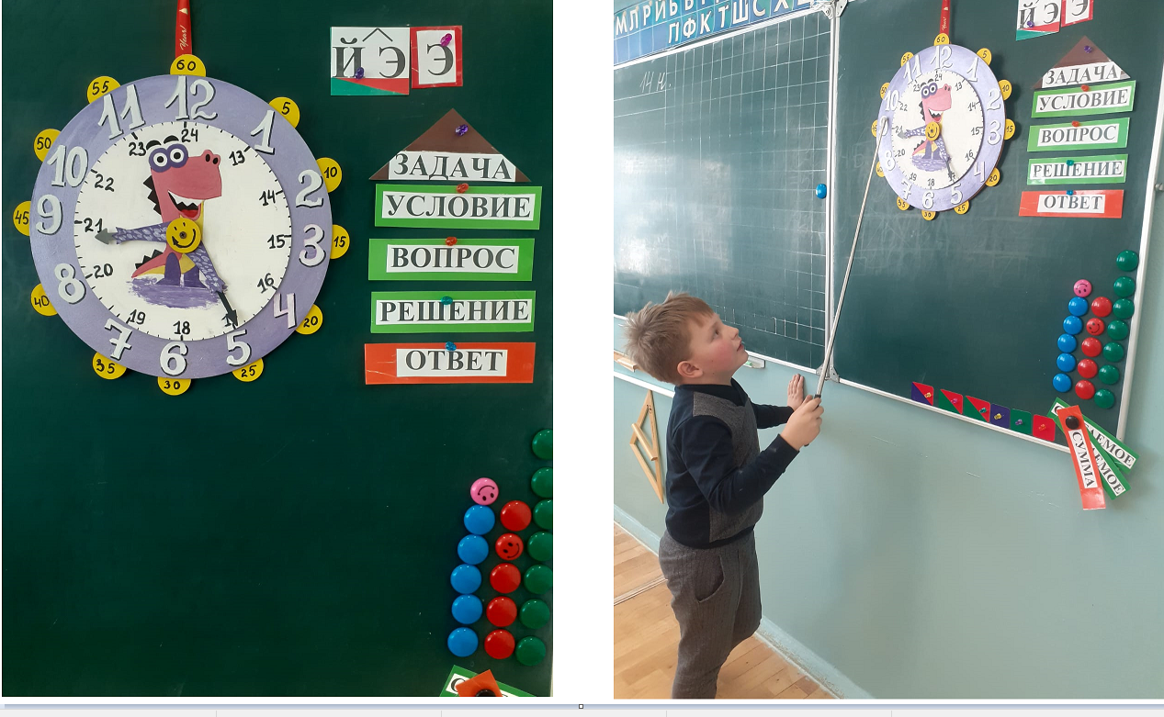
Работа с часами в классе
Изготовленный макет часов я принес в класс. И мы каждый день играли в игру «Покажи на часах во сколько прозвенит звонок». С каждым днем процесс становился интереснее.

Slide 18
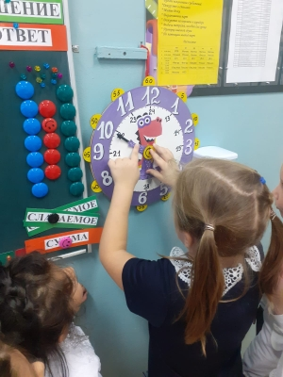
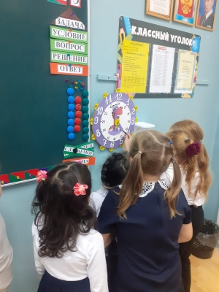
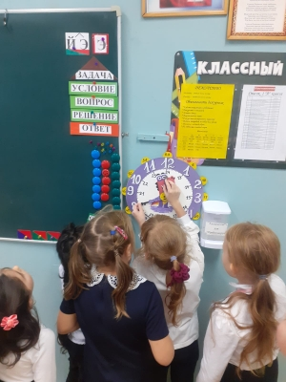
Работа с часами в классе

Slide 19
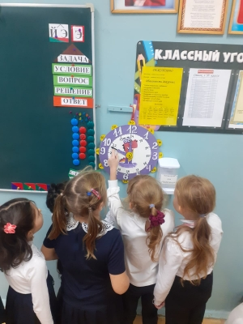
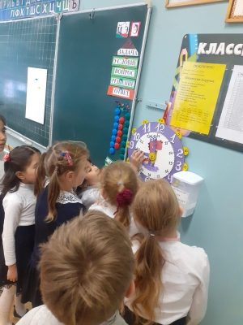
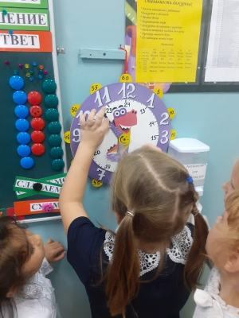
Работа с часами в классе

Slide 20
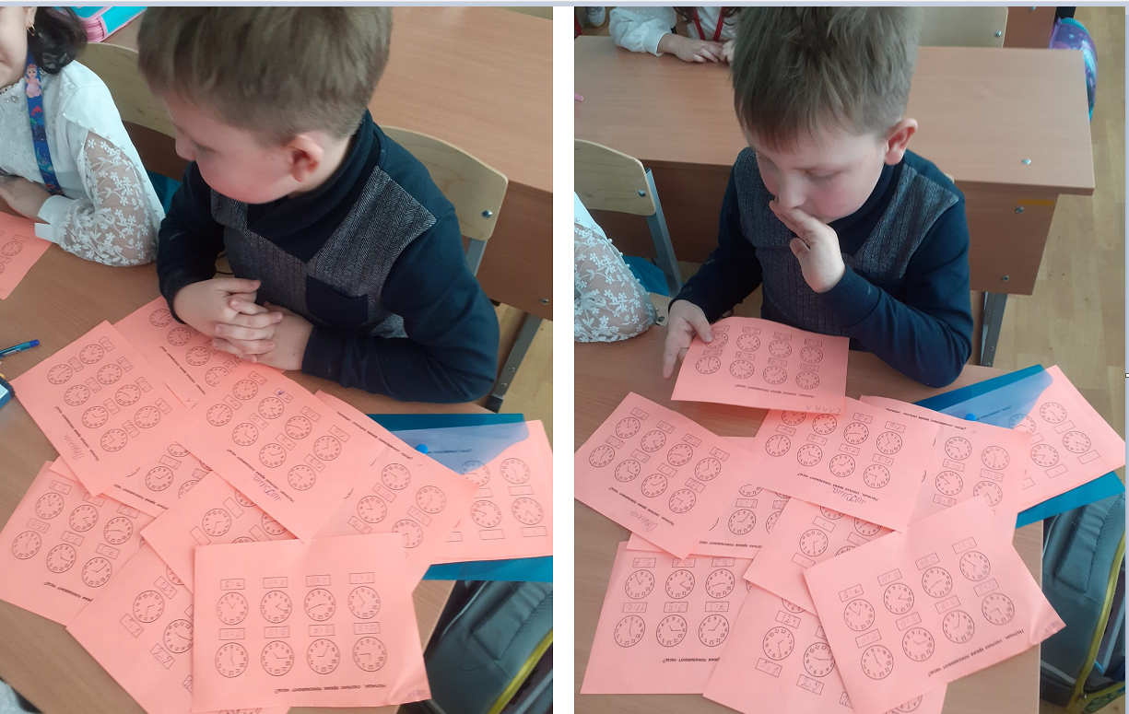
Повторное тестирование
Через две недели мы провели в классе повторное тестирование. Результаты были очень хорошие. Более 50 процентов одноклассников показали отличные результаты.

Slide 21
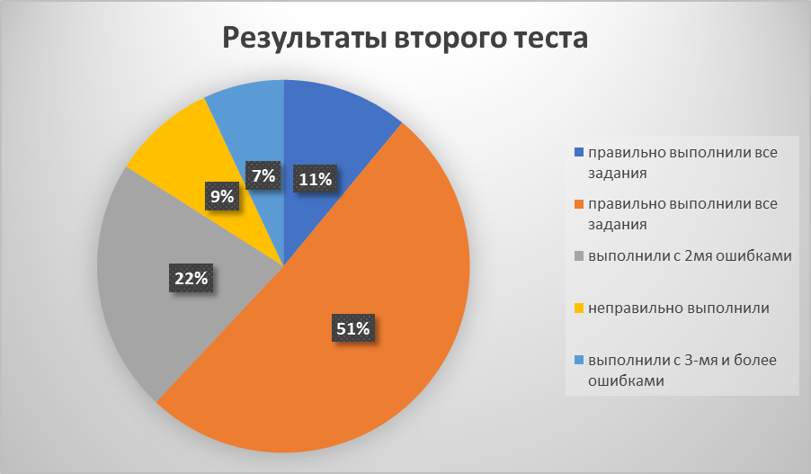

Slide 22
Заключение
В ходе работы над проектом я узнал:
В мире много разных видов часов.
Определять время начали еще в древности. Для этого изобретали и использовали разные часы. От солнечных до огненных.
Необходимо и полезно научиться понимать стрелочные часы.
А также в ходе проекта я научился:
С помощью линейки и циркуля размечать место для циферблата.
Различать минутную и часовую стрелки.
Понимать, почему 3 часа - это ночь, а15 часов - это день.
Определять время по стрелочным часам.

Slide 23
Вывод
Наша цель была достигнута, мы смогли доказать, что можно с помощью макета часов и ежедневной игры по 5-10 минут научить детей определять время по стрелочным часам.
Поэтому, на основании данных исследований, я сделал вывод, что можно предложить этот метод родителям, учителям младших классов для разностороннего развития, обучению стрелочным часам маленьких учеников и дошколят.

Slide 24

Не бойся, что не знаешь –
Бойся, что не учишься.
Китайская мудрость

Slide 25
Спасибо за внимание!

